Slide 1
№ 6 зертханалық жұмыс.
«Өткiзгiштердi параллель қосуды зерделеу»

Slide 2
Оқу мақсаты:
8.4.2.10 – өткізгіштерді параллель жалғаудың заңдылықтарын эксперимент арқылы анықтау;
8.1.3.3 – физика кабинетінде қауіпсіздік ережелерін білу және сақтау

Slide 3
Техника қауіпсіздік ережесі:
1. Сақ болыңдар, абайлаңдар, мұғалімнің айтқанын бұлжытпай орындаңдар.
2. Жұмыс орнын мұғалімнің рұқсатынсыз бос қалдыруға болмайды.
3. Жұмыс орнындағы приборларды, материалдарды, құралдарды мұғалімнің нұсқауы бойынша орналастырыңдар.
4. Жұмыс орнына қажетсіз заттарды қоймаңдар.
5. Жұмысқа кірісер алдында мақсаты мен нұсқауларын мұқият оқыңдар.
6. Электр тізбегін құрастыру, жалғау, монтаждау және электр приборларды ремонттау токкөзі ажыратылған кезде жасалуы керек.
7. Ток көзін мұғалімнің рұқсатынсыз қосуға болмайды.
8. Ток көзіндегі және тізбек бөлігіндегі кернеудің бар екенін прибормен тексеріңдер
9. Сымдардың изоляциясы бүтін болуын қадағалаңдар.
10. Бақылау және өлшеуді орындағанда, ашық сымға жоламаңдар.
11. Жұмыс соңында алдымен ток көзін үзу керек, содан тізбекті жинау керек.
12. Приборлардың бұзылғанын байқағанда ток көзінен ажыратып, мұғалімге хабарлау керек.

Slide 4
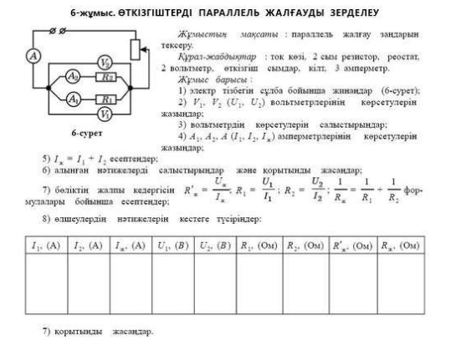

Slide 5
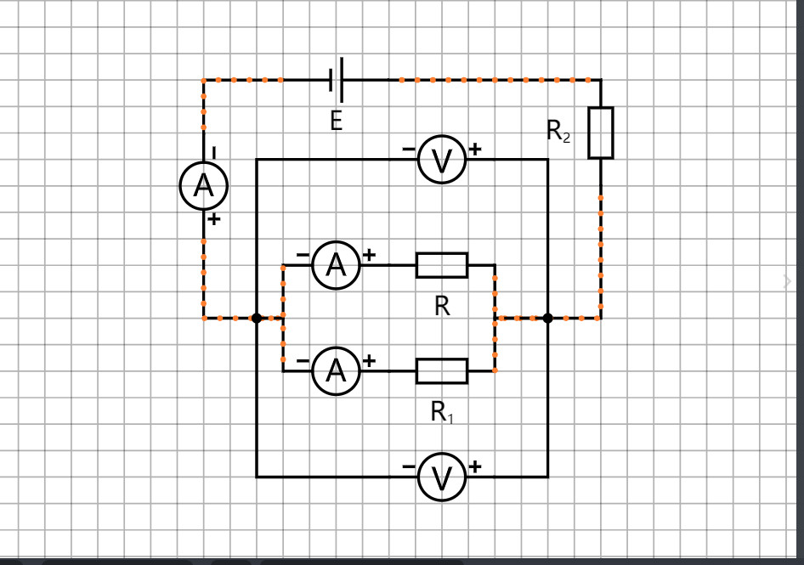
Сұлба:

Slide 6
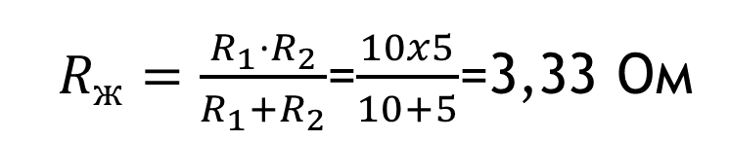
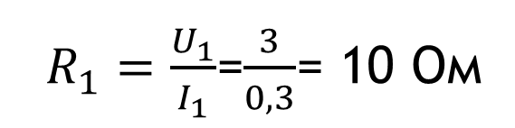
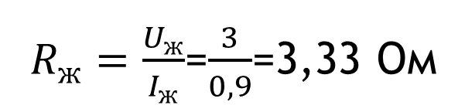
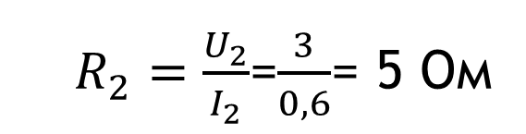
$R_{1}=\frac{U_{1}}{I_{1}}$=$\frac{3}{0,3}$= 10 Oм
$R_{2}=\frac{U_{2}}{I_{2}}$=$\frac{3}{0,6}$= 5 Oм
$R_{ж}=\frac{R_{1}·R_{2}}{R_{1}+R_{2}}$=$\frac{10x5}{10+5}$=3,33 Oм
$R_{ж}=\frac{U_{ж}}{I_{ж}}$=$\frac{3}{0,9}$=3,33 Oм
Тізбек бөлігіндегі жалпы кедергіні келесі формула бойынша есептеңдер.
I_{1, (А)} | I_{2, (А)} | I_{ж (А)} | U_{1, (В)} | U_{2, (В)} | R_{1, ( Ом)} | R_{2, ( Ом)} | R'_{ж, ( Ом)} | R_{ж, ( Ом)}
0,30 | 0,60 | 0,90 | 3 | 3 | 10 | 5 | 3,33 | 3,33

Slide 7
Бағалау критерийлері:
Электр тізбегінің сызба нұсқасында қолданылатын шартты белгілерді біледі;
Өткізгіштерді параллель жалғауды біледі;
Амперметр мен вольтметрдің тізбекке қалай жалғанатынын біледі;
Өткізгіштерді параллель жалғағанда тізбектің барлық бөлігіндегі кернеуді анықтай алады;
Өткізгіштерді параллель жалғағанда тізбектің жалпы ток күшін анықтай алады;
Өткізгіштерді параллель жалғағанда жалпы кедергіні анықтай алады.

Slide 8
ҮЙ ЖҰМЫСЫ
Б.А. Кронгарт , Ш.Б. Насохова
Физика 8 сынып кітабынан
№ 17- жаттығу:1-5 есептерді шығару
Рефлексия
-нені білдім, нені үйрендім
- нені толық түсінбедім
- немен жұмыстыжалғастыру қажет

